Slide 1
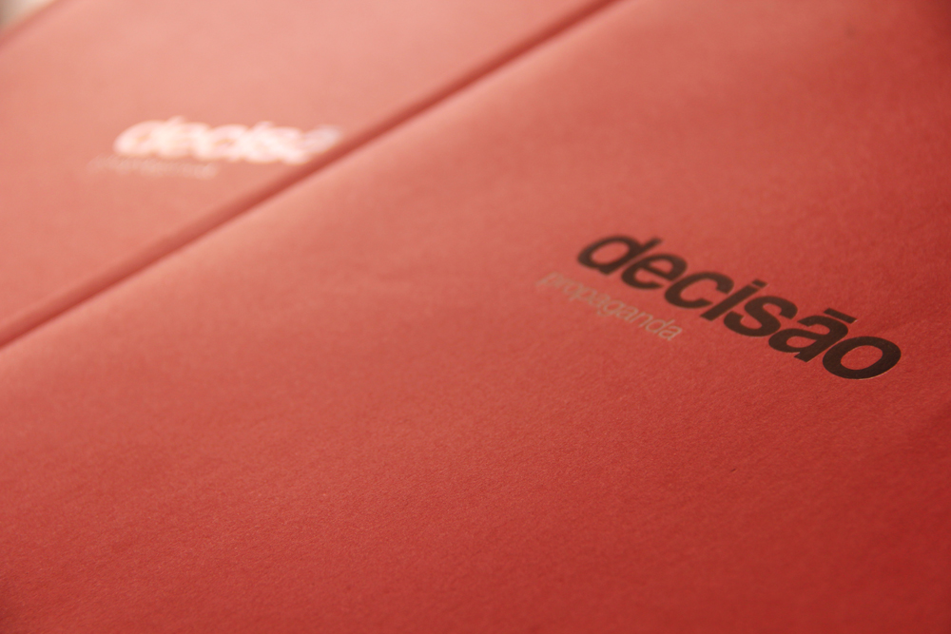

Slide 2

CRM HIPPO

Slide 3
INDICE
ATUALIZAÇÃO DA BASE
PROGRAMA DE FIDELIDADE
CLIENTE VIP
GESTÃO DE DADO - TÉCNICA
GRUPOS DE INTERESSE
CRM - DATA

Slide 4
BASE DE DADOS HIPPO
ATUALIZAÇÃO DA BASE
Atualizar poucos dados no final da venda no checkout, site e 4004. EX: Celular, email e cep;
Avaliar os atuais campos da base de dados;
Definir quais novos dados devem ser inseridos - criar ação promocional atrelado. Ex: Queremos saber quem são os clientes que tem diabete – criar uma oferta especial : desconto, compre e ganhe através do preenchimento dos dados.
Ampliar e qualificar a base aos poucos e com estratégias e metas definidas, ou seja para que vou excluir e/ou inserir novos campos? RESULTADO > GRUPOS DE INTERESSE

Slide 5
PROGRAMA DE FIDELIDADE
CARTÃO BEM MAIS
REFORÇAR OS BENEFÍCIOS COM TRANSPARÊNCIA
Vale compras
Brindes
Pontos a mais
Parceiros - validar o resultado. Prever gestão

Slide 6
PROGRAMA DE FIDELIDADE
CARTÃO BEM MAIS
AVALIAR A NECESSIDADE DE MUDANÇA DE NOME: ESFORÇO, INVESTIMENTO....
ATENDER A DEMANDAS LEVANTADAS ANTERIORMENTE;
LANÇAR NOVO BENEFÍCIO - MILHAGEM

Slide 7
CLIENTE VIP
QUEM SÃO OS CLIENTES VIP DO HIPPO?
VÁRIAS PESSOAS DEVEM RESPONDER ESSA PERGUNTA;
CRIAR TAG QUANDO ESSE CLIENTE LIGAR OU PASSAR NO CHECKOUT E DAR UMA ATENÇÃO DIFERENCIADA;
CRIAR AÇÕES E ENVIO DE BRINDES EXCLUSIVOS;
ACOMPANHAR ATUALIZAÇÃO DESSA BASE VIP;
ACOMPANHAR RESULTADO.

Slide 8
GESTÃO DE DADO - TÉCNICA
GESTÃO DOS DADOS
Existem 2 técnicas BEM SIMPLES:

Slide 9
GESTÃO DE DADO - TÉCNICA
TÉCNICA 1: PARETO
IDENTIFICAR OS DIVERSOS TIPOS DE CLIENTES POR VALOR TRANSACIONAL E INICIAR UM PROCESSO NOVO DE DIFERENCIAÇÃO.
os clientes de maior valor (CMVs)
Os clientes intermediários (ou CMPs – Clientes de Maior Potencial
CMV - a média de faturamento dos últimos seis meses de cada cliente, classifique todos os registros por ordem decrescente de valor (do maior para o menor)> identificar quem são os 20% dos clientes responsáveis pelos 80% do faturamento
Segundo momento, fazer entrevista para entender o que os 20% desses clientes perecebem de valor à marca para assim trabalhar os CMP – criar estratégia

Slide 10
GESTÃO DE DADO - TÉCNICA
TÉCNICA 2: RFV (Recência, Frequência, Valor) – mais técnica
O primeiro passo é dividir o total de clientes por 5;
O primeiro grupo deve conter as datas mais recentes de compra e deve receber a nota 5, o segundo grupo, nota 4 e assim por diante até o último grupo, atribuir a nota 1.
Repetir esse mesmo processo, desde a classificação até atribuição de notas para a frequência e o valor, um por cada vez. Lembrando, sempre de incluir a recência, quando estiver fazendo a classificação da frequência, e a recência, freqüência, quando estiver realizando a classificação do valor.
No final o arquivo irá conter três colunas a mais, cada uma com a sua nota referente à recência, frequência e valor. O ideal é que essa nota esteja em um único campo
Classificar os registros em ordem decrescente pelo RFV. Cada quintil terá uma quantidade de cliente e por meio da RFV é possível diferenciar o comportamento de cada grupo e personalizar as ações de acordo com cada perfil.

Slide 11
GRUPOS DE INTERESSE
GRUPOS DE INTERESSE
VINHO
CERVEJA ARTESANAL
VIDA SAUDÁVEL – ORGÂNICOS E AFINS
RESTRIÇÃO ALIMENTAR > ALIMENTOS ESPECIAIS
ALMA REQUINTADA - NOVIDADES E EXCLUSIVIDADES

Slide 12
APRECIADORES VINHO
GRUPOS DE INTERESSE
DIFERENCIAR OS APRECIADORES:
GRUPO1: USO DIÁRIO
GRUPO2: NOVIDADES/REGIÕES POUCO CONHECIDAS
GRUPO3: ENÓFILOS COM DEGRAU ACIMA

Slide 13
APRECIADORES VINHO
GRUPOS DE INTERESSE
COMO TRABALHAR OS GRUPOS?
Segmentar a base por lista de produtos;
Segmentar base com um volume compatível à expectativa de conversão;
Criar ação;
Criar tag;
Treinar equipe;
Acompanhar resultado
ex: Envio de ofertas mensais exclusivas com 5 rótulos/EMKT com histórico
e link/Degustação/Cursos/Brindes exclusivos/etc...

Slide 14
DATA COMEMORATIVAS
CRM - DATA
PASSO 1
VERÃO
PÁSCOA
DIA DAS MÃES
DIA INTERNACIONAL DA MULHER
DIA DOS NAMORADOS
ANIVERSÁRIO
DIA DAS CRIANÇAS
NATAL

Slide 15
DIA DOS NAMORADOS
CRM - DATA
PASSO 1 - Segmentar homens e mulheres/ faixas de idade;
PASSO 2 - Definição das ofertas
PASSO 3 - Segmentar com um volume compatível à expectativa de conversão. Criar tag
PASSO 4 - Treinar equipe
PASSO 5 - Acompanhar resultado

Slide 16
CRM - DATA
DIA DOS NAMORADOS
Exemplo:
1- Homem – 30-50 anos – compra online – ticket médio=> R$x,00 – ativamento = 2 compras no mês
OFERTA: entrega de foto impressa na torta HIPPO
2- Mulher – 20-50 – compra online– ticket médio=> R$x,00 – ativamento = 2 compras no mês
OFERTA: entrega de cesta com produtos para receita de jantar romântico + presente adega Hippo

Slide 17
PERFIL ESPORTE
CRM - DATA
Foco nos valores Hippo: BEM ESTAR e SUSTENTABILIDADE
VENHA DE BIKE E GANHE 10% DESCONTOS PRODUTOS ORGÂNICOS
POTENCIALIZAR BASE DE DADOS DESSE SEGMENTO

